Slide 1
Dynamische Datenstrukturen
_head
Node
Node
Node
null
DataObject
DataObject
DataObject

Slide 2
Datenstruktur
Unter einer Datenstruktur (auch: Datentyp) versteht man eine Menge von Daten in Verbindung mit den darauf definierten Operationen im Sinne mathematischer Funktionen.
2

Slide 3
Dynamische Datenstruktur
Dynamische Datenstrukturen bezeichnen in der Informatik Datenstrukturen, die eine flexible Menge an Arbeitsspeicher reservieren.
3

Slide 4
Motivation
Verwaltung beliebig vieler Elemente in einem Container
  Verwendung eines Array
    Maximale Anzahl der Elemente muss beim Anlegen bekannt sein
    Auf jeden Fall „groß genug“ dimensionieren
    Unnötiger Speicherverbrauch
    Schneller Zugriff
  Dynamische Strukturen
    Speicher erst bei Bedarf je Element anfordern ➔ Referenz
    Einfaches positionsgerechtes Einfügen und Löschen
    Bessere Ausnutzung des Speichers
    Mehr Verwaltungsaufwand
      Code und Speicher
4

Slide 5
Einfach verkettete Liste
Besteht aus Objekten
  Nutzinhalt
  Verwaltungsinformation ➔ Referenz
  auf nächstes Element
Verwaltung
  Startreferenz zeigt auf Listenanfang
  Letztes Element zeigt auf null
Node
null
DataObject
_head
Node
Node
Node
DataObject
DataObject
DataObject
5

Slide 6
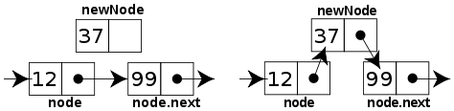
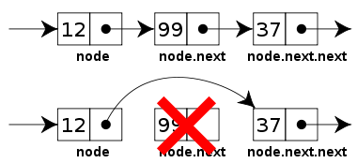
Listenoperationen
Insert
Remove

Slide 7
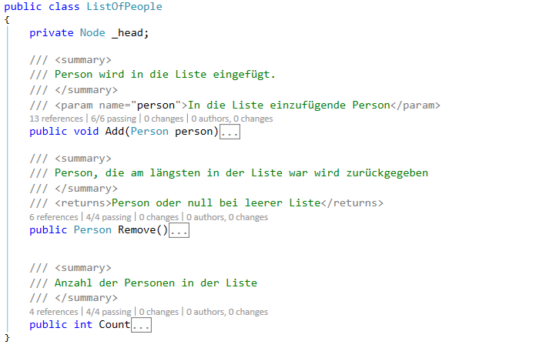
Beispiel: ListOfPeople - Methoden
Übung

Slide 8
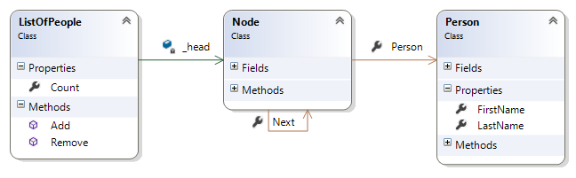
Beispiel: ListOfPeople - Klassendiagramm

Slide 9
Sortierte einfach verkettete Liste
Vergleich: sortiertes Einfügen in Array und Listen
  Array
    Position suchen
    Platz freimachen (Rest nach hinten verschieben)
    Einfügen
  Liste
    Position suchen
    Knoten „einlinken“
Einfügen in Listen an definierten Positionen ist weniger aufwändig als bei Arrays

Slide 10
Sortiertes Einfügen in Listen
Fall 1: Liste ist leer ➔ trivial
Fall 2: neues „kleinstes“ Element
  Wird neuer Listenkopf
_newNode
_head
Node
null
Node
Node
Node
3
7
12
25
_head
Node
Node
Node
Node
3
7
12
25

Slide 11
Fall3 : In Mitte einfügen
Einfügeposition suchen
„Restliste“ an neuen Knoten anhängen (1)
Neuen Knoten an _search anketten
_head
_search
Node
Node
Node
7
12
2
25
1
_newNode
Node
null
3

Slide 12
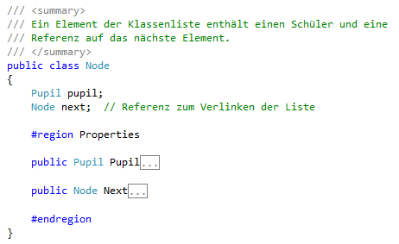
Beispiel – Sortierte einfach verkettete Liste
Definition Listenelement
12

Slide 13
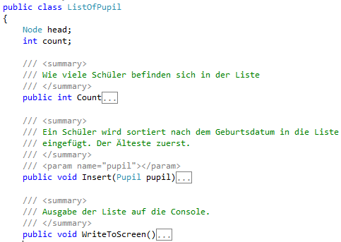
Beispiel – Einfach verkettete Liste
13

Slide 14
ACHTUNG
Listenklasse verwaltet nur Referenz auf erstes Knotenobjekt (_head)
  Bietet Methoden zur Manipulation und Abfrage der Liste
Knotenobjekt verweist auf seinen Nachfolger (oder null wenn es der letzte Knoten ist)
Knotenobjekt verweist auf das Datenobjekt
  Datenobjekt wird eingefügt, entnommen, gesucht, …

Slide 15
Einfach verkettete Listen - Überlegungen
Operationen
  Anlegen, Einfügen, Löschen, Suchen, Sortieren
Eigenschaften
  Durchlauf rein sequentiell (Vergleich Array)
  Sonderbehandlung für erstes/letztes Element
Erweiterungsmöglichkeiten
  Zusätzlich Referenz auf Ende
  Stoppelemente am Beginn und/oder Ende der Liste
15

Slide 16
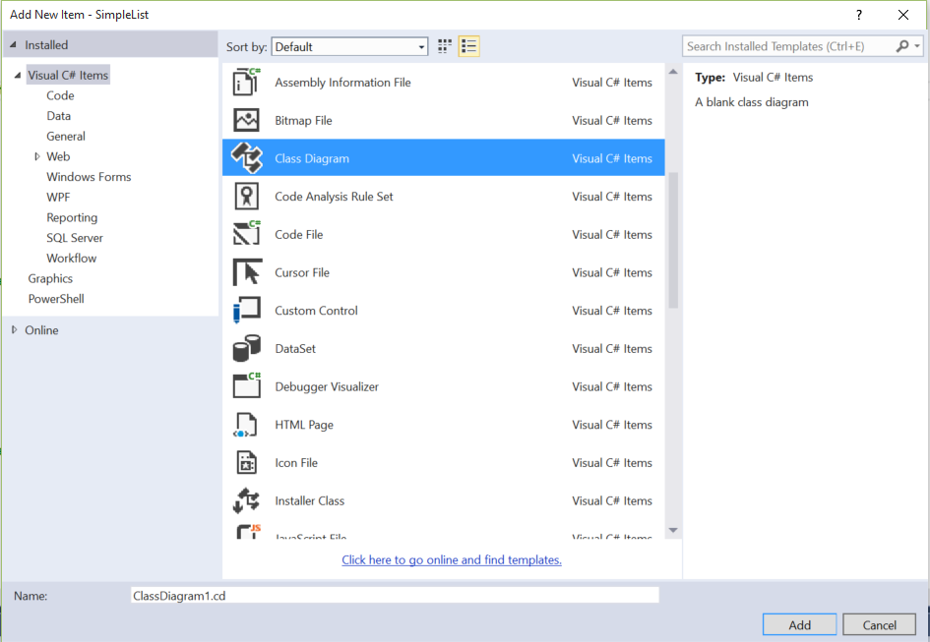
Klassendiagramm zur Klassenliste erstellen
16

Slide 17
Doppelt verkettete Listen
Vorteile
  Einfacheres Navigieren
Nachteile
  Höherer Speicheraufwand
17

Slide 18
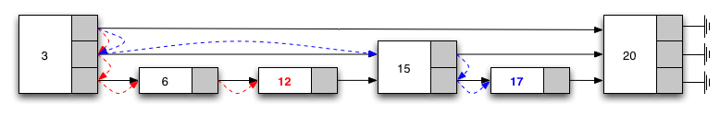
Sonderform Skipliste
Vergleichbar mit Regionaltelefonbüchern
  Index liegt über der Liste
  Höherer Aufwand aber schnellerer Zugriff
18

Slide 19
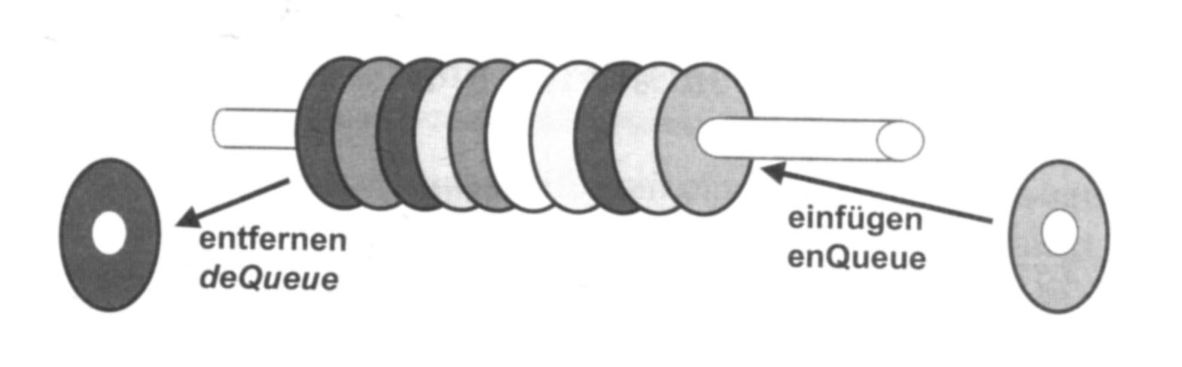
Listenanwendungen - Queue
  Eine Queue (auch Schlange, Puffer) ist ein abstrakter Datentyp, bei dem Elemente eingefügt und wieder entfernt werden können.
  Direkt zugegriffen werden kann immer nur das älteste Element.
  Dieses Zugriffsprinzip heißt First-in-First-Out (FIFO)
19

Slide 20
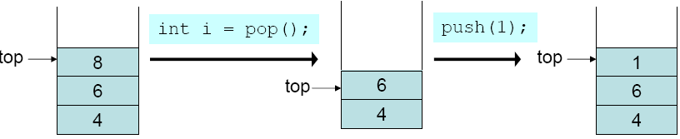
Listenanwendungen – Stack (Stapel)
LIFO-Datenstruktur (last in first out)
Operationen:
  push (x) Einfügen eines Elements x an oberster Stelle
  Pop Lesen und Entfernen des Elements an oberster Stelle
  Top Lesen des Elements an höchster Stelle
  IsEmpty true, wenn sich kein Element im Stack befindet
20

Slide 21
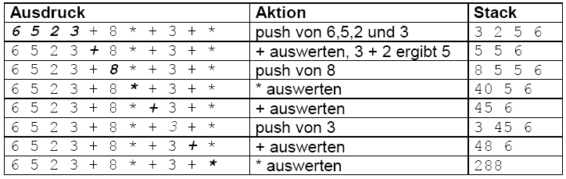
Beispiel: UPN-Rechner mit Integerstack
Die Auswertung eines Ausdrucks in Postfix-Notation läuft wie folgt ab:
  Zahlen werden direkt auf den Stack gelegt
  Operatoren werden sofort ausgewertet, dazu werden 2 Elemente vom Stack geholt
  Das Resultat wird auf den Stack gelegt
  Am Ende enthält der Stack das Schlussresultat
  6* (5 + (2 + 3) * 8 + 3)
Übung
21

Slide 22
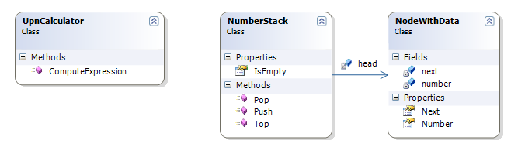
UPN-Rechner - Klassendiagramm
22

